Slide 1
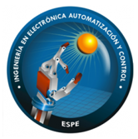
UNIVERSIDAD DE LAS FUERZAS ARMADAS - “ESPE”
DEPARTAMENTO DE ELÉCTRICA, ELECTRÓNICA Y TELECOMUNICACIONES
CARRERA DE INGENIERÍA EN ELECTRÓNICA, AUTOMATIZACIÓN Y CONTROL
“DISEÑO E IMPLEMENTACIÓN DE UN ROBOT MÓVIL TELE-OPERADO CON CAPACIDADES DE RECONOCIMIENTO DE IMÁGENES A TRAVÉS DE CLOUD COMPUTING PARA LA EXPLORACIÓN DE ZONAS DISTANTES”
AUTORES: MIGUEL ALFREDO ESPINOZA CASTRO
VICTOR FABRICIO NASIMBA NASIMBA
DIRECTOR: ING. DARWIN OMAR ALULEMA FLORES, PhD.
QUITO-ECUADOR
2021

Slide 2
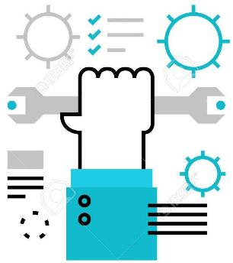
Agenda
04 IMPLEMENTACIÓN
01 INTRODUCCIÓN
Antecedentes
Investigaciones
Alcance
Robot móvil
Arquitectura Cloud IoT
Capa Front- END
02 OBJETIVOS
05
PRUEBAS Y RESULTADOS
General
Específicos
Funcionamiento, usabilidad, alcance, integración, carga y estrés, suministro de energía.
06
CONCLUSIONES Y
RECOMENDACIONES
03 DISEÑO
Metodología de diseño
Robot móvil
Arquitectura Cloud IoT
Capa Front- END
2

Slide 3
Introducción
Antecedentes
INTERNET DE LAS COSAS
PROTOCOLOS DE COMUNICACION
Web Services
APLICACIONES DE LOS ROBOTS
APLICACIONES DE LOS ROBOTS
CLOUD IoT
3

Slide 4
Introducción
Investigaciones
Mapeo Sistemático de la Literatura (SMS)
Revisión Sistemática de la Literatura (SLR)
Términos de búsqueda: Mobile robotic, robot morphology, cloud architectures, cloud architectures design, web services, microservices orchestration.
Términos de búsqueda: Video streaming, streaming services, streaming with cloud architecture, imagen recognition, machine learning, messaging services, MQTT, Long distance protocols, LoRa.
Se obtuvieron 45 documentos con aportaciones acordes a los términos propuestos.
Se obtuvieron 15 documentos para la elaboración del estado del arte.
Motores de búsqueda: IEEE Xplore, Springer Link, Scielo, Repositorio ESPE.
4

Slide 5
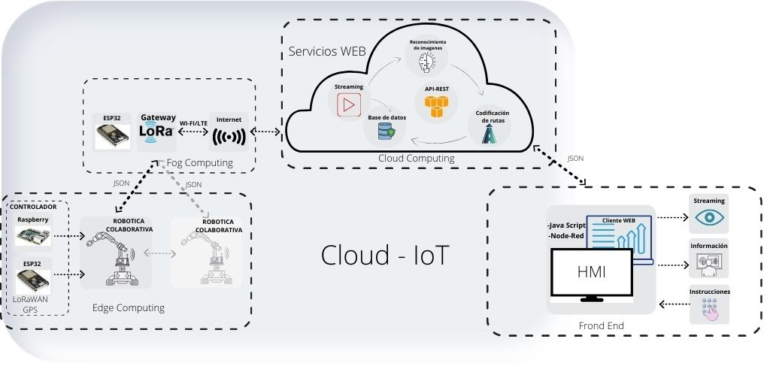
Introducción
Alcance
5

Slide 6
Objetivos
Objetivo General
Diseñar e implementar un robot móvil tele-operado con capacidades de reconocimiento de imágenes a través de Cloud Computing para la exploración de zonas distantes.
Objetivos Especificos
Investigar el estado del arte de sistemas Cloud Computing, reconocimiento de imágenes, robótica colaborativa, tele – operación y arquitecturas IoT.
Investigar arquitecturas de comunicación a larga distancia para la transmisión y recepción de información a través de servicios de la nube.
Analizar las tecnologías para aplicar los conceptos de robótica colaborativa, control de robots móviles y telecomunicaciones.
Diseñar la arquitectura Cloud Computing IoT para el control de un robot móvil, con el propósito de definir los mecanismos para la transmisión de imágenes vía streaming y tele-operación a través de servicios Cloud, además del reconocimiento de imágenes e interacción del usuario por medio de un HMI
Implementar los componentes de hardware para la construcción del robot móvil e implementar los servicios Cloud para el control y tele-operación del sistema.
Analizar los resultados sobre pruebas de funcionamiento, pruebas de usabilidad y pruebas de carga de servicios Cloud del sistema.
6

Slide 7
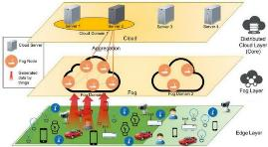
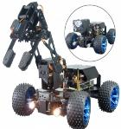
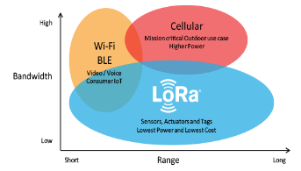
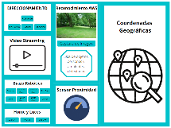
Definiciones
Arquitectura Cloud IoT
Robótica móvil
Capa de Cloud Computing
Capa de Fog Computing
Capa de Edge Computing
Conjunto de elementos eléctricos y mecánicos.
Tiene la capacidad de moverse de manera autónoma
Dotado de sensores y actuadores.
Controlador
Jupiter est la plus grande planète de toutes
Capa Front-End
LoRa
Elle a un beau nom, mais il y fait très chaud
Elle est composée d'hydrogène et d'hélium
Long Range.
Radiofrecuencia
Bajo costo
Bajo consumo de energía.
Campo de Texto
Campo de Control
Campo de Monitoreo
7

Slide 8
Diseño
Metodología
Especificaciones
Estructura modular
01
Clarificar y definir la tarea
04
Dividir en módulos realizables
VDI 2221
02
Estructura funcional
Diseños preliminares
Determinar las funciones y sus estructuras
05
Desarrollo de los módulos
Creada por la Asociación Alemana de Ingenieros
Es un modelo de diseño técnico
Menciona los requerimientos, modelos conceptuales y una fase de alistamiento para la producción.
Las fases de este modelo permiten desarrollar una secuencia de actividades para identificar la información necesaria para el desarrollo de un producto.
03
Solución principal
Diseño definitivo
Buscar principios de solución y sus combinaciones
06
Combinacion de todos los módulos y componentes
07
Implementacón
Elaboracion del producto.
8

Slide 9
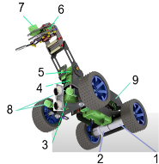
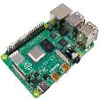
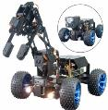
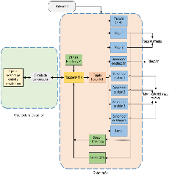
Diseño
Robot móvil
Especificaciones
Solucion principal
Diseños preliminares
Control de cámara.
Control de desplazamiento.
Control de dirección.
Control de brazo robótico.
Control inalámbrico.
Dimensiones y costos.
Kit PiCar Pro de Adeept.
Robot móvil tipo ackerman-4 ruedas.
Brazo robótico.
Adaptable a múltiples funciones.
Adaptabilidad de los elementos mecánicos.
Conexiones de los elementos electrónicos.
Diseño de controlador.
Dimensionamiento de energía.
Estructura funcional
Estructura modular
Diseño definitivo
Desplazamiento y dirección mediante señales de control.
Manipulación del brazo robótico.
Transmisión de video en tiempo real.
Recepción y transmisión de datos de sensores.
Sistema mecánico.
Chasis
Brazo robótico
Sistema electrónico.
Sensores
Actuadores
Controlador.
Fuente de energía.
1,2. Motores DC.
3. Servomotor de dirección.
4,5,6,7. Servomotores del brazo robótico.
8. Luces y sensores
9.Estructura para módulos y controlador.
9

Slide 10
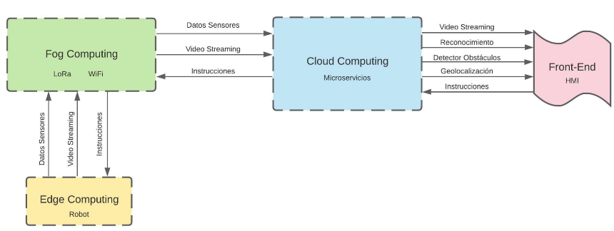
Diseño
Arquitectura Cloud IoT
Requerimientos Fog Computing
Comunicación entre las capas Edge y Cloud Computing.
Diseñar el software y hardware.
Comunicación a largas distancias.
Comunicación inalámbrica.
Requerimientos Cloud Computing
Modo de funcionamiento en tiempo real.
Gestionar datos según peticiones.
Servicio de video streaming.
Servicio de reconocimiento de imágenes y base de datos.
Servicio de geolocalización del robot.
Servicio para sensores e instrucciones.
Servicio de mensajería.
Orquestación de los microservicios.
Costo microservicios.
Requerimientos Edge Computing
Adaptar un módulo de comunicación para largas distancias.
Recepción de instrucciones.
Control y manipulación del robot móvil y brazo robótico.
Monitoreo del entorno y envío de datos de sensores,
Envío de datos de video para la generación de Streaming.
10

Slide 11
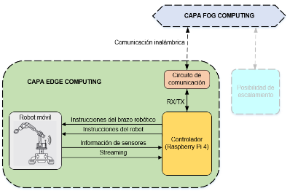
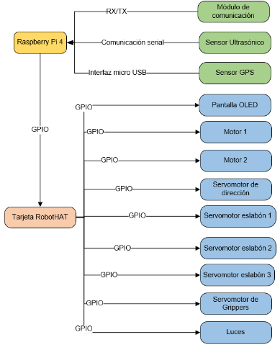
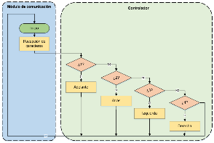
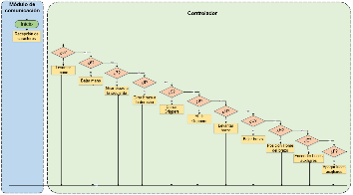
Diseño
Arquitectura Cloud IoT – Capa Edge Computing
Detalle de transmisión de datos
Estructura
Encargada de procesar y almacenar información enviada y recibida al robot.
Instrucciones desplazamiento y dirección
Instrucciones del brazo robótico
Instrucciones desde el Front-End recibidas por el robot para su completo control
Representación de la dirección y características del procesamiento de datos
11

Slide 12
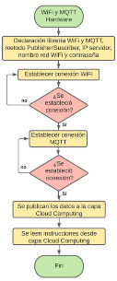
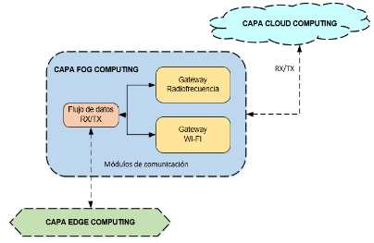
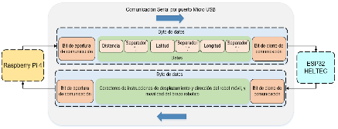
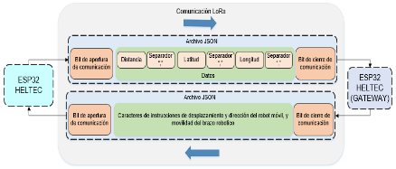
Diseño
Arquitectura Cloud IoT – Capa Fog Computing
Servicio de Mensajería
Estructura
Representación de la conectividad con WiFi y comunicación utilizando protocolos MQTT
Permite conectividad entre capa Edge y Cloud con tecnologías de acceso WiFi y LoRa
Módulo de Comunicación
Servicio Tele-operación
Arquitectura de intercambio de datos entre el controlador y el módulo de comunicación
Arquitectura de intercambio de datos entre las tarjetas ESP32
12

Slide 13
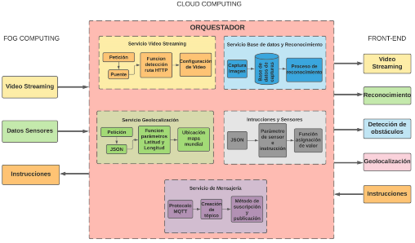
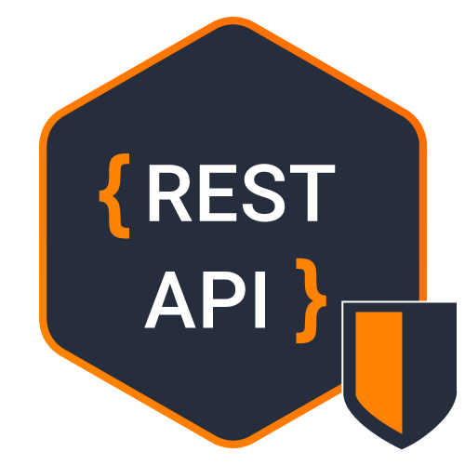
Diseño
Arquitectura Cloud IoT – Capa Cloud Computing
Servicio de mensajería
04
Servidor MQTT Mosquitto. Conectividad software/hardware
Estructura
Servicio Streaming
Sensores y actuadores
01
Ejecutado en un servidor local, se utiliza un puente con ruta HTTP
05
Datos de sensores e instrucciones en formato JSON
Servicio reconocimiento de imágenes
Servicio Geolocalización
02
Parámetros y confiabilidad en Amazon Rekognition
06
Datos de latitud y longitud del sensor GPS
Se realiza la orquestación de todo los servicios utilizados para suplir con el aplicativo del proyecto
Base de datos
03
Almacenamiento de imágenes en Amazon S3
13

Slide 14
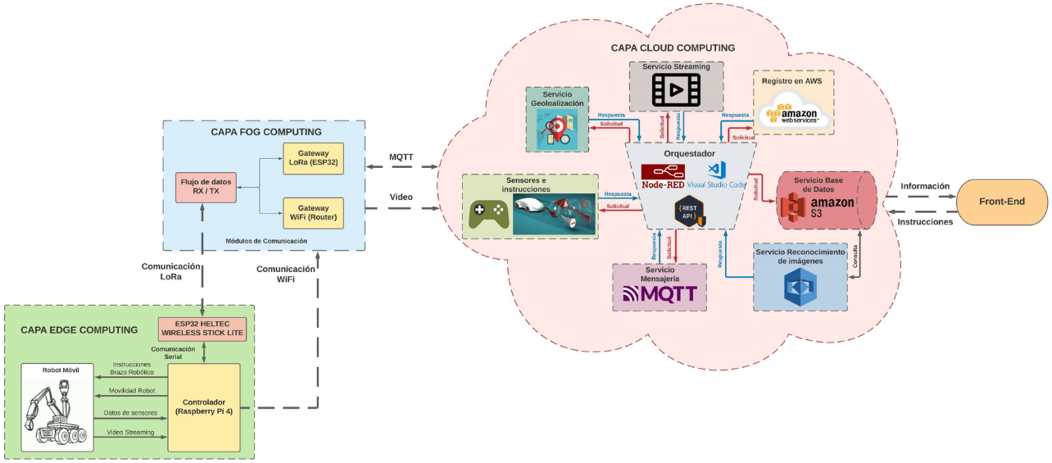
Diseño
Arquitectura Cloud IoT
Integración Arquitectura Cloud IoT
14

Slide 15
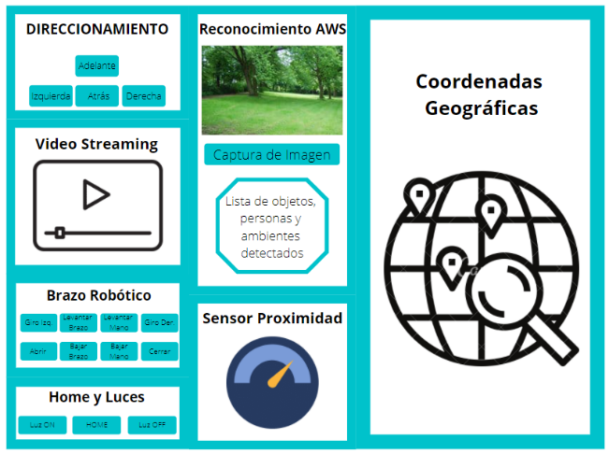
Diseño
Capa Front-End
1 Configuración del Front-End
2 Campo de Texto
Lógica de nodos para realizar el HMI utilizando un dashboard de una herramienta de interconexión de flujos.
Reconocimiento de Imágenes con AWS Rekognition.
3 Campo de Control
4 Campo de Monitoreo
• Botones direccionamiento de robot móvil.
• Botones de movilidad del brazo robótico.
• Botones extra para luces y posición Home del robot.
• Video Streaming.
• Detector de Obstáculos.
• Geolocalización.
15

Slide 16
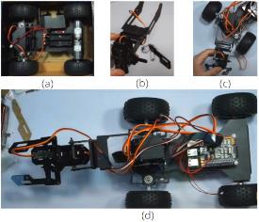
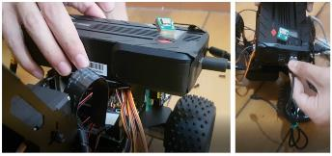
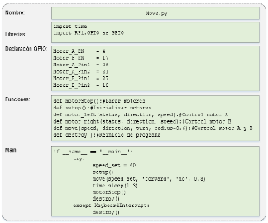
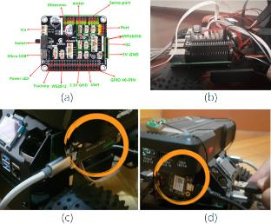
Implementación
Robot móvil
Sistema electrónico
Controlador
Conexiones de sensores y actuadores.
Conexión entre driver y Raspberry.
Conexión del módulo de comunicación ESP32.
Conexión del módulo GPS
Raspberry Pi 4.
Conectividad WI-FI.
Comunicacion remota VNC.
Pyton.
Programacion modular.
Sistema mecánico
Fuente de energía
Ensamblaje del Chasis.
Ensamblaje del brazo robótico.
Unión de chasis y brazo robótico.
Ensamblaje mecánico completo.
Batería Beatit B7 Pro.
Especificaciones | Detalle
Tamaño | ‎6.8 x 1.3 x 3.3 pulgadas
Amperaje | 1200 A-16500mAh(banco)
Voltaje | 12 V
Potencia | 61.05 Vatios
$Duración bateria=\frac{16500mAh}{4135mA}=3.9h$ (estimado).
16

Slide 17
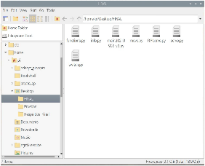
Implementación
Arquitectura Cloud IoT – Capa Edge Computing
Invocación de funciones
Función invocada | Instrucción
str(checkdist()) | Lectura del dato del sensor ultrasónico.
gps_read() | Lectura del dato del sensor GPS.
Envio de datos JSON
Invocación de funciones según el carácter recibido desde el programa “Main”
Empaquetamiento
Conversión JSON
Envío por comunicación serial
Organización de programas
Lectura de datos de sensores
Colocar todas las funciones en una carpeta
Crear el programa Main
Car. | Función invocada | Instrucción
1 | move.move(velocidad, 'forward', 'no', 0.8) | Adelante
2 | move.move(velocidad, 'backward', 'no', 0.8) | Atrás
3 | scGear.moveAngle(0,60) | Izquierda
4 | scGear.moveAngle(0,-60) | Derecha
… | ………. | ……
Se invocan las funciones correspondiente para realizar la lectura de los sensores.
Ultrasónico.
GPS.
datotx={"D":distancia,"A":lat,"L":lon,} | Empaquetamiento de datos.
jsonString=json.dumps(datotx)+"]" | Dato convertido a JSON
esp32 = serial.Serial ("/dev/ttyUSB0",9600,timeout=0.2) | Comunicación serial con la ESP32
esp32.write(jsonString.encode('ascii')) | Envío del dato tipo JSON
17

Slide 18
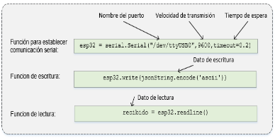
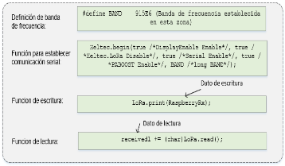
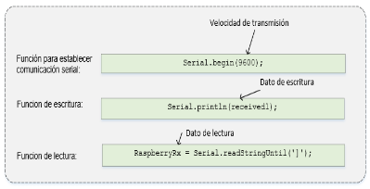
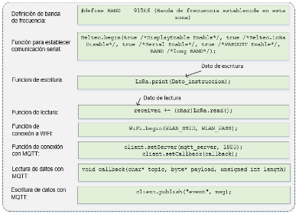
Implementación
Arquitectura Cloud IoT – Capa Fog Computing
Comunicación serial ESP32
Comunicación LoRa Gateway
Parámetros de comunicación serial establecidos en software en la ESP32
Funciones de conexión para establecer comunicación entre los componentes de la capa.
Comunicación serial Raspberry
Comunicación LoRa Cliente
Parámetros de comunicación serial establecidos mediante software en la Raspberry Pi
Parámetros de comunicación Lora establecidos en software en la ESP32 “Cliente”
17

Slide 19
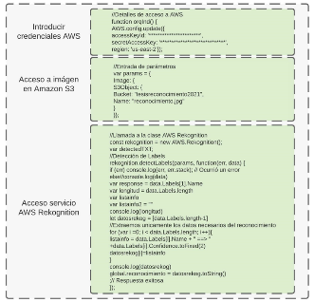
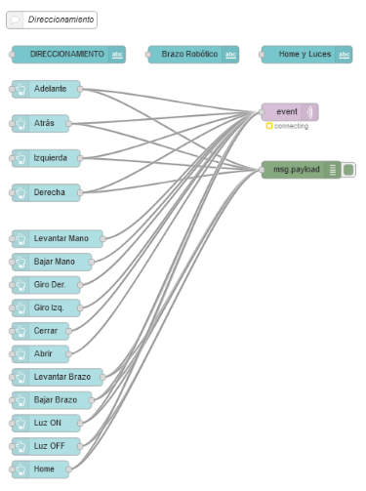
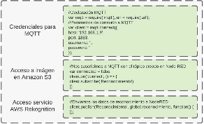
Implementación
Arquitectura Cloud IoT – Capa Cloud Computing
Geolocalización
Amazon Web Services
Datos en JSON ingreso a Node-RED y con nodo de función se los extrae para utilizar Web Map
Ingreso de credenciales, toma de captura y almacenado en base de datos, reconocimiento de imágenes
Mensajería
Instrucciones
Broker Mosquitto MQTT Declaración de tópico
Sensores
Datos en JSON ingreso a Node-RED y con nodo de función se los extrae para utilizar el valor del sensor
Lectura instrucciones del Front-End y asignación de valores
17

Slide 20
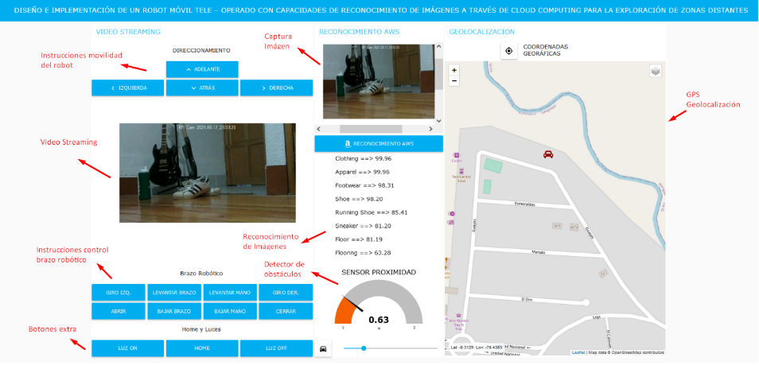
Implementación
Capa Front-End
1 Plataforma
Se utilizo la plataforma Node-RED que ofrece librerías para creación de interfaces gráficas
2 Librerías
3 Configuración
Dashboard
Web Map
Video e Imagen
Nodos de visualización.
Nodos de Texto.
Nodos de control.
Configuración de rutas.
Temas y colores.
Posición de campos.
Nodos de botoneras.
Video e Imagen.
18

Slide 21
Pruebas y resultados
Video
19

Slide 22
Pruebas y resultados
Funcionamiento
Instrucciones
Usabilidad
SUS
01
Sistema de escalas de usabilidad.
Determinar qué tan amigable es la aplicación para el usuario.
Resultados de interacciones en pruebas de teleoperación
U | SUS | U | SUS | U | SUS | U | SUS | U | SUS
U1 | 100 | U11 | 62.5 | U21 | 87.5 | U31 | 100 | U41 | 100
U2 | 100 | U12 | 82.5 | U22 | 92.5 | U32 | 92.5 | U42 | 100
U3 | 87.5 | U13 | 77.5 | U23 | 92.5 | U33 | 95 | U43 | 100
U4 | 100 | U14 | 62.5 | U24 | 97.5 | U34 | 100 | U44 | 100
U5 | 42.5 | U15 | 62.5 | U25 | 95 | U35 | 95 | U45 | 100
U6 | 90 | U16 | 95 | U26 | 97.5 | U36 | 100 | U46 | 100
U7 | 97.5 | U17 | 67.5 | U27 | 100 | U37 | 100 | U47 | 20
U8 | 85 | U18 | 87.5 | U28 | 87.5 | U38 | 100 | U48 | 100
U9 | 87.5 | U19 | 92.5 | U29 | 87.5 | U39 | 100 | U49 | 100
U10 | 95 | U20 | 92.5 | U30 | 100 | U40 | 85 | U50 | 100
Instrucción | Promedio Tiempo de Respuesta | % Éxito | % Falla
Adelante | 1908.75 ms | 80 | 20
Atrás | 1661.11 ms | 90 | 10
Izquierda | 1797 ms | 100 | 0
Derecha | 1623.33 ms | 90 | 10
Giro Izquierda | 1742 ms | 100 | 0
Giro Derecha | 1528 ms | 100 | 0
Levanta Brazo | 1779 ms | 90 | 10
Bajar Brazo | 1796.25 ms | 80 | 20
Levantar Mano | 1787 ms | 100 | 0
Bajar Mano | 1651.11 ms | 90 | 10
Abrir | 1650 ms | 90 | 10
Cerrar | 1250 ms | 100 | 0
Luz On | 1806.66 ms | 90 | 10
Luz Off | 1362.22 ms | 90 | 10
Home | 1704.44 ms | 90 | 10
03
Promedio: 89.85/100, lo que es muy satisfactorio
Prueba de interfaz
Pregunta 3: Facilidad de usar el sistema.
Promedio: 4,62/5.
Prueba | Resultado
Reconocimiento de Imágenes
Reconocimiento Dormitorio | 98% coincidencia
Reconocimiento Calle | 100% coincidencia
Reconocimiento Área de juegos | 100% coincidencia
Reconocimiento Calle | 99% coincidencia
GPS
Radio | Promedio 3.23 metros
Reconocimiento de Imágenes y GPS
Prueba de eficiencia
02
Pregunta 5: Buena integracion de las funciones del sistema.
Promedio: 4,58/5.
Porcentaje de coincidencia en imágenes y radio de distancia para GPS
Prueba de satisfacción
Pregunta 9: Confianza que brinda el sistema al usuario.
Promedio: 4,6/5.
19

Slide 23
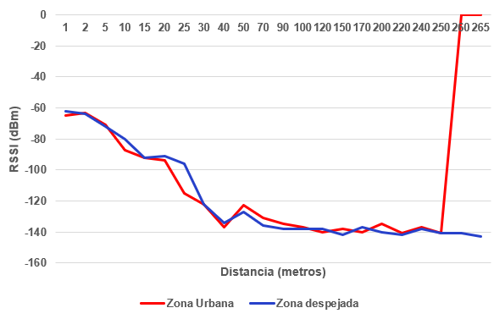
Pruebas y resultados
Alcance
Integración
Honeycomb.io
Conectividad LoRa
05
04
Pruebas en zonas urbanas y despejadas
Brinda visualizaciones en tiempo real del sistema con lo que se pueden detectar problemas al mismo tiempo que se supervisa el proceso.
Condiciones iniciales
Depuración
21

Slide 24
Pruebas y resultados
Carga y estrés del servicio web
Suministro de Energía
Usuarios y peticiones
Tiempo de batería
06
Pruebas realizadas en el servicio de mensajería
07
Pruebas utilizand al robot de forma esesiva y moderada
% Batería | Tiempo de Uso (Minutos)
 | Uso Moderado del Robot | Uso excesivo del Robot
100% - 90% | 18 min | 16 min
90% - 80% | 18 min | 16 min
80% - 70% | 17 min | 15 min
70% - 60% | 16 min | 13 min
60% - 50% | 15 min | 13 min
50% - 40% | 15 min | 12 min
40% - 30% | 15 min | 11 min
30% - 20% | 16 min | 10 min
20% - 10% | 15 min | 8 min
10% - 0% | 15 min | 6 min
Total | 170 min | 120 min
# Usuarios | # Requerimientos | % Error | Tiempo de Respuesta
100 | 1000 | 0% | 809 ms
200 | 2000 | 0% | 2284 ms
300 | 3000 | 0% | 2760 ms
400 | 4000 | 4.5% | 11753 ms
500 | 5000 | 10.6% | 32786 ms
1000 | 10000 | 27.6% | 39771 ms
5000 | 50000 | 100% | ---
23

Slide 25
Conclusiones
Se diseñó e implementó un sistema constituido de una parte hardware conformada por un robot móvil, tecnologías de acceso para poder establecer comunicación y la parte de software en donde se realizó una orquestación para el uso de varios microservicios a fin de estructurar toda una arquitectura Cloud IoT.
Se acopló el uso de tecnologías de comunicación a larga distancia con el protocolo LoRa para establecer conectividad entre el medio físico y el virtual.
Se implementó una arquitectura Cloud IoT estructurada en capas teniendo como primera capa al robot móvil, el controlador, sensores y actuadores, la segunda capa incorporada con la tecnología LoRa para realizar una transmisión y recepción de información a larga distancia y la tecnología de acceso WiFi, para finalizar esta la tercera capa en la cual se tiene todos los servicios REST usando principalmente Amazon Web Services, Web Map y MQTT que son orquestados con las herramientas de Node-RED y NodeJS, a fin de presentar toda la información en un Front-End.
25

Slide 26
Conclusiones
Se observó un aceptable desenvolvimiento de los componentes del hardware en las funciones de desplazamiento y cambios de dirección, así como también de la manipulación de objetos por parte del brazo robótico. Por otra parte, los sensores y actuadores funcionaron acorde a lo dispuesto y por último se evidenció un correcto dimensionamiento energético ya que el suministro de la batería pudo brindar una autonomía superior a dos horas que en aplicaciones de exploración a distancia es aceptable.
Se establecieron parámetros de diseño escalables implementando una programación de software modular y el empleo de funciones anidadas en cada uno de los programas, correspondiente a cada elemento de la arquitectura, al igual que en el hardware donde se dejaron provistas futuras conexiones.
Se pudo desarrollar pruebas de varios ámbitos, destacando las pruebas de usabilidad donde se evidenció un alta aceptabilidad por parte de los usuarios a la arquitectura implementada, pues se identificó en las encuestas lo innovador e interactivo que consideraban el sistema, así también las pruebas de reconocimiento de imágenes donde se comprobó una alta eficiencia del servicio utilizado.
26

Slide 27
Trabajos a Futuro
Desarrollo de una investigación de los módulos LoRa disponibles en el mercado y determinar el que tenga mayor rango de comunicación a distancia para aplicaciones de tele-operación con rápidos tiempos de respuesta en la transmisión y recepción de información.
Diseño e implementación de una arquitectura Cloud IoT para drones, dotada de tele-operación basada en LoRaWAN, para determinar la eficiencia de esta tecnología en aplicaciones aéreas.
Implementación de un robot, conectado a microservicios de exploración para dotarlo de autonomía en la tele-operación y funcionar únicamente para supervisión.
Diseño e implementación de una arquitectura Cloud IoT para el manejo de varios robots con tareas específicas controlados a larga distancia capacitados con algoritmos de machine learning.
6

